Slide 2
Hãy cho biết để làm bánh mì cần có những nguyên liệu nào?
Bột mì, nấm men, nước ấm, muối, giấm, đường, sữa tươi, dầu ăn.

Slide 4
- Khám phá được ích lợi của một số nấm men trong chế biến thực phấm (ví dụ: làm bánh mì, ...) thông qua thí nghiệm hoặc thực hành quan sát tranh ảnh, video.
- Vận dụng được kiến thức về nấm men để có thể làm bánh, ủ men rượu trong thực tê.

Slide 6
Hoạt động 1: Tìm hiểu ích lợi của một số nấm men.

Slide 7
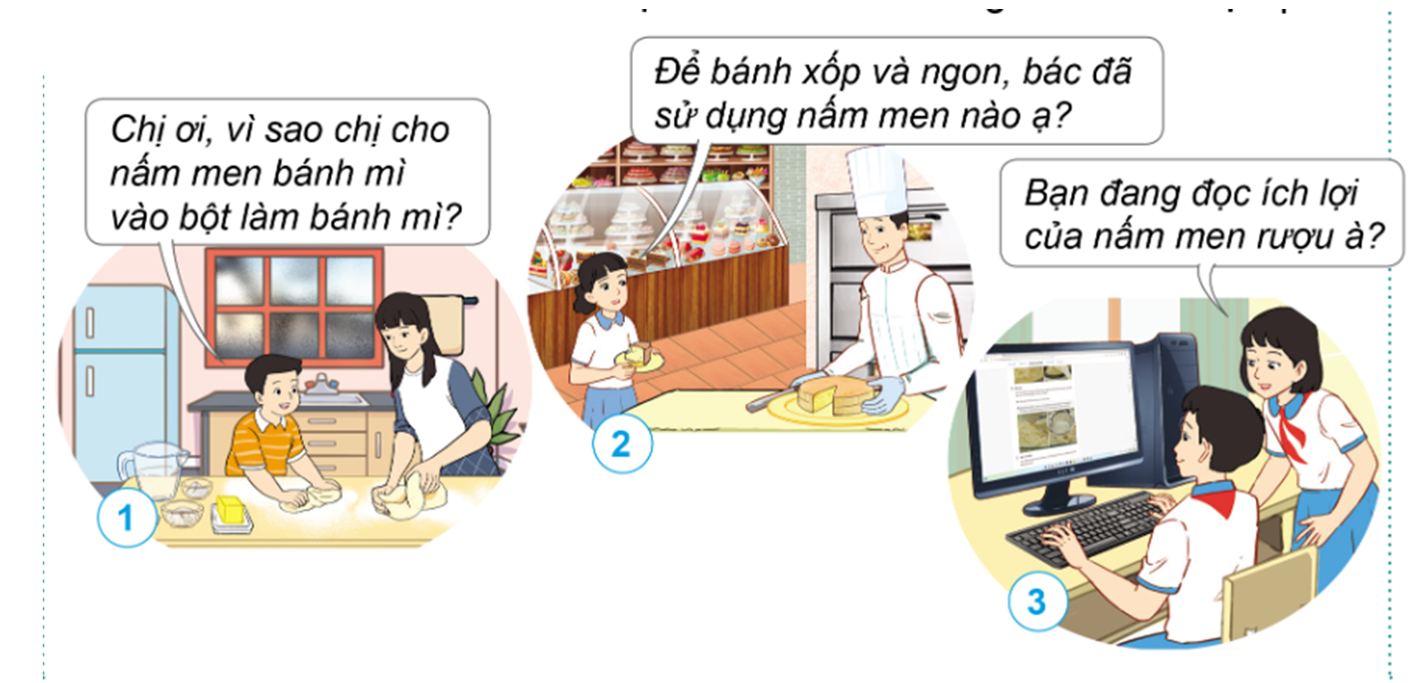
Cùng thu thập thông tin về ích lợi của nấm men.
Hỏi người làm bánh tại cửa hàng hoặc nơi sản xuất bánh mì.
Hỏi người thân trong gia đình
Tra cứu trên in-tơ-nét.

Slide 8
Báo cáo kết quả thu thập trước lớp

Slide 9
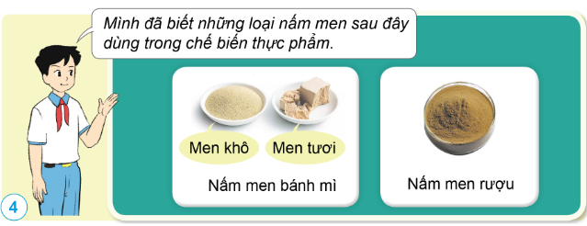

Slide 10
Nấm men được sử dụng để sản xuất đồ uống có cồn như bia, rượu, tạo chất men trong làm bánh giúp bánh nở. Khi sử dụng men tươi bánh còn có hương vị thơm ngon, hấp dẫn.

Slide 11
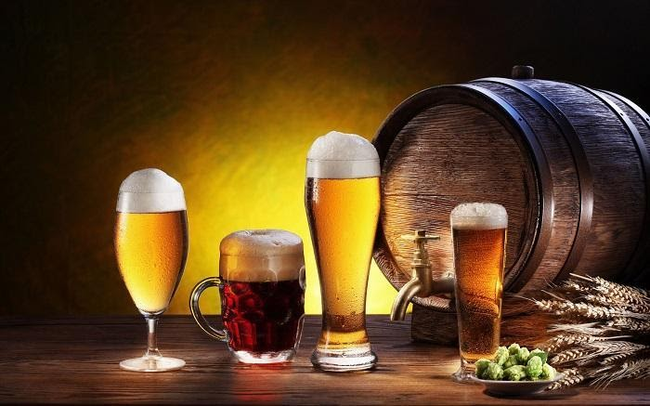
Nấm men được sử dụng để sản xuất đồ uống

Slide 12
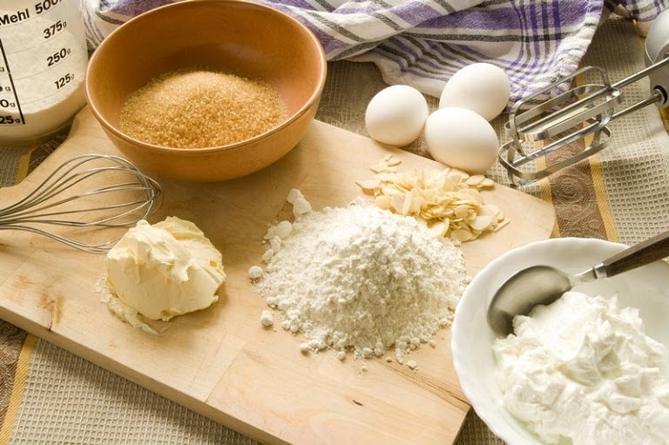
Nấm men được sử dụng để tạo chất men trong làm bánh giúp bánh nở.

Slide 13
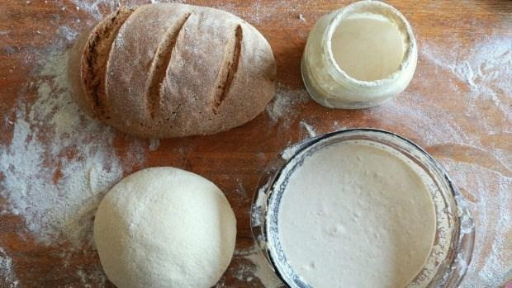
Thông tin bổ sung
Nấm men bánh mì còn được gọi là "nấm ăn đường". Trong quá trình trộn men vào bột mì cùng với nước và muối, nấm men hoạt động bằng cách tiêu thụ đường trong tinh bột, hình thành các bọt khí trong bột nở ra, phồng, xốp. Quá trình này được gọi là lên men.

Slide 14
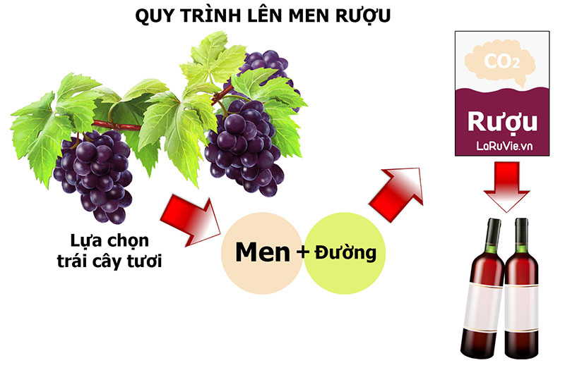
Thông tin bổ sung
Nấm men rượu được dùng làm rượu nếp, rượu nho, ... Ngoài ra nấm men rượu còn được dùng để làm bánh.

Slide 15
Kể tên một số thức ăn, đồ uống có sử dụng nấm men trong quá trình chế biến.

Slide 16
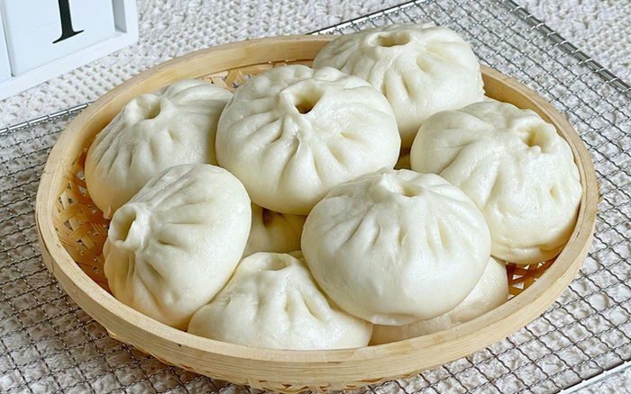
Bánh bao: có sử dụng nấm men bánh bao (bột nở).

Slide 17
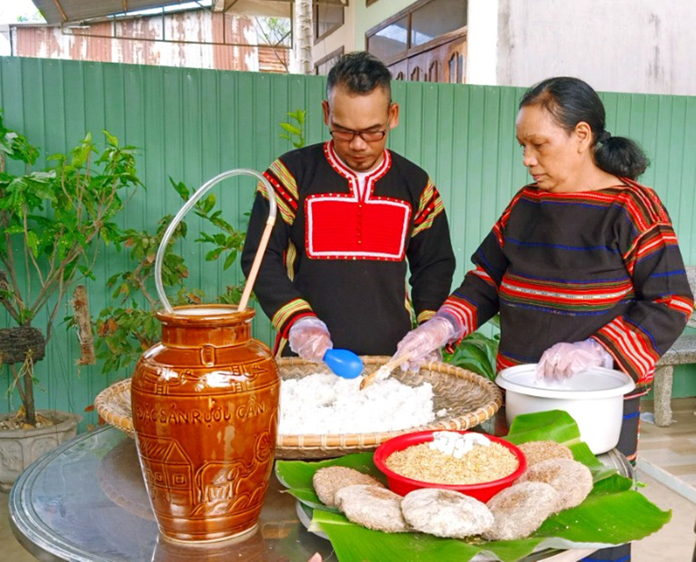
Rượu: trong quả trình ủ cơm để nấu rượu, người ta cho nấm men rượu vào.

Slide 20
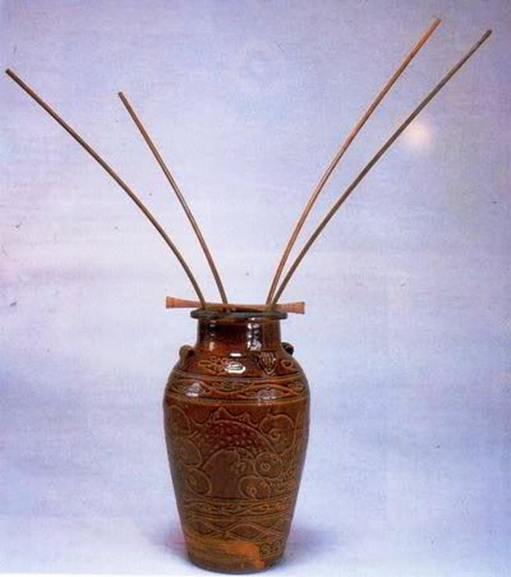
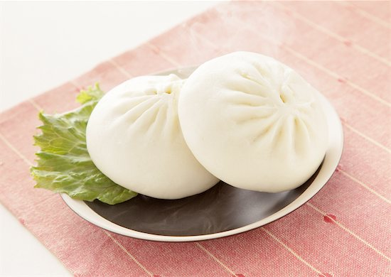
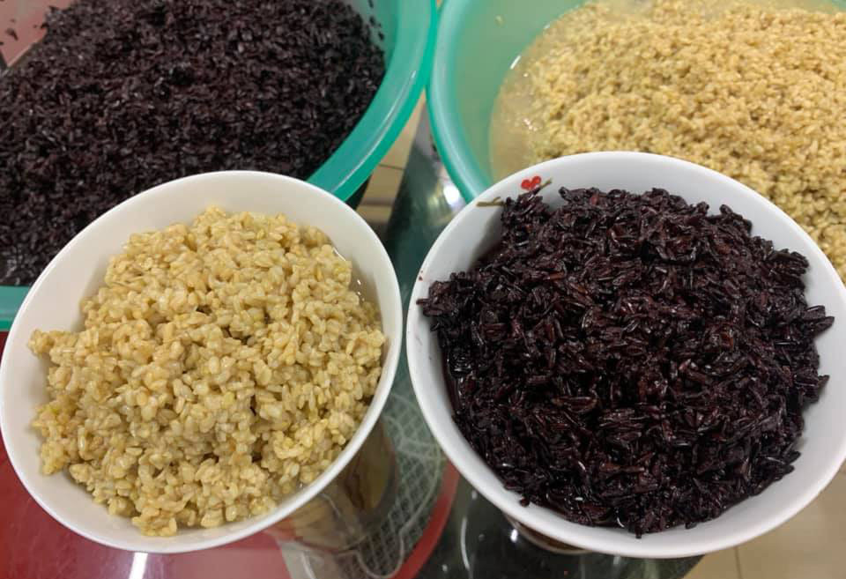
Hãy ghép tên những thực phẩm có ứng dụng nấm men trong sản xuất với mỗi hình cho phù hợp
Bánh bao
Rượu cần
Cơm rượu

